Slide 1
ALPIDE-3读出电子学设计
杨晨飞， 封常青， 刘树彬
核探测与核电子学国家重点实验室
中国科学技术大学
04-28-2017

Slide 2
内容
一、项目背景
二、ALPIDE-3芯片介绍
三、读出系统设计及测试
四、Bonding板设计
五、总结与展望

Slide 3
一、项目背景
MAPS(Monolithic Active Pixel Sensor, 单片有源像素传感器)
优点
高位置分辨
高时间分辨
高信噪比
自2001年被首次提出后，MAPS已被用于STAR、ALICE等实验
本工作
ALPIDE-3芯片
自主设计读出电子学系统
技术储备
计划应用
束流检测
电子器件抗辐射性能测试
X射线成像
Notes:
MAPS(Monolithic Active Pixel Sensor, 单片有源像素传感器)是目前最有潜力的单片式硅像素探测器之一，在每个像素单元内部都集成了探测灵敏区和基于CMOS工艺的读出电路
MAPS器件具有高位置分辨、高时间分辨、高信噪比、材料很薄、抗辐射能力强、低成本、径迹探测100%填充因子(fill factor)等优点
自从2001年被首次提出后，MAPS已被用于STAR、ALICE等实验，有着广阔的应用前景
STAR实验中内层径迹探测器HFT采用了Ultimate芯片
ALICE试验中内层径迹探测系统ITS升级计划采用ALPIDE芯片
国内对于MAPS芯片的研究在实验应用方面还处于起步阶段
本工作是通过参与国际合作，对
ALPIDE-3芯片设计一套自主的读出
电子学系统，为我国未来MAPS芯
片的实验应用提供技术储备。
该工作计划应用于束流检测、电子
器件抗辐射性能测试、X射线成像等
实验

Slide 4
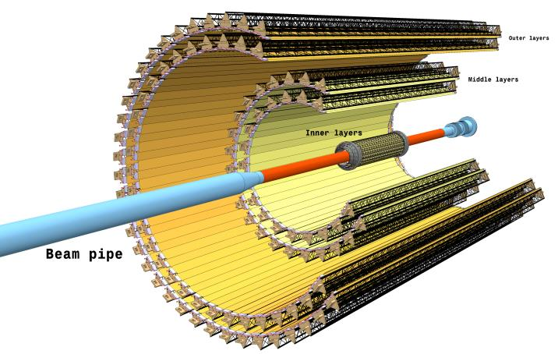
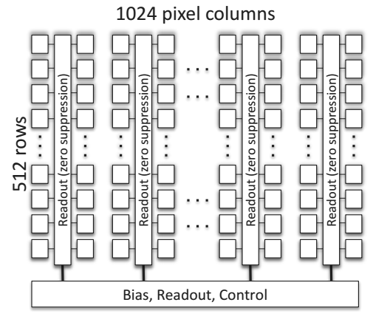
二、芯片介绍
ALPIDE是用于ALICE ITS系统升级所用的一系列MAPS硅像素探测器
本工作设计对象是此系列中的ALPIDE-3芯片
512rows x 1024coloumns
每个像素点大小为29.24 um x 26.88 um
芯片大小为15mm x 30mm
功耗：40mW/cm²
时间分辨：10us
实测总计量指标：500krad
ALICE ITS UPGRADE LAYOUT
Notes:
其像素单元的电路结构如图所示。带电粒子击中探测器灵敏区（图中用反偏的 PN 结表示）之后，电离产生的电荷在结电容上积累形成电压信号，并被后级的放大器放大，然后由比较器转换成数字信号。该数字信号再在控制信号的作用下，作为击中数据被写入缓存器，等待接口电路的输出。该图中的 MAPS 芯片是数字式的，最终获得的数据是每次触发事件中所有被击中像素的坐标位置，优点是电路结构简单、时间分辨好。事实上 MAPS 芯片也可设计成模拟式的，带电粒子产生的信号经像素内的电路放大之后，再在芯片内进行 AD 变换，由此不仅可得知该像素有无击中，还能得到带电粒子在该像素内的能量沉积信息。

Slide 5
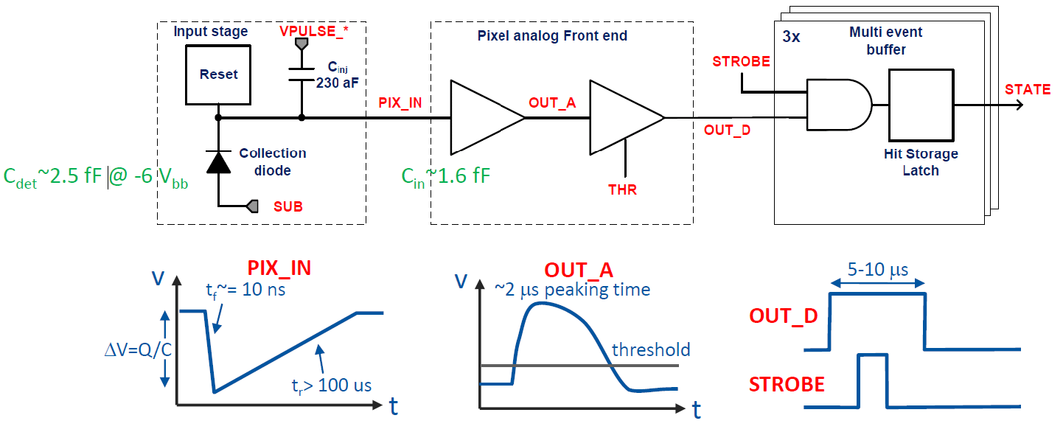
ALPIDE3像素单元电路结构
Notes:
其像素单元的电路结构如图所示。带电粒子击中探测器灵敏区（图中用反偏的 PN 结表示）之后，电离产生的电荷在结电容上积累形成电压信号，并被后级的放大器放大，然后由比较器转换成数字信号。该数字信号再在控制信号的作用下，作为击中数据被写入缓存器，等待接口电路的输出。该图中的 MAPS 芯片是数字式的，最终获得的数据是每次触发事件中所有被击中像素的坐标位置，优点是电路结构简单、时间分辨好。事实上 MAPS 芯片也可设计成模拟式的，带电粒子产生的信号经像素内的电路放大之后，再在芯片内进行 AD 变换，由此不仅可得知该像素有无击中，还能得到带电粒子在该像素内的能量沉积信息。

Slide 6
芯片模组工作结构
ALICE内桶工作结构
ALICE外桶工作结构
Notes:
下面给出了多片ALPIDE3芯片同时工作时的工作结构。ALPIDE3芯片设计有并行、串行数据输出接口各一个。其中串行接口采用与LVDS兼容的电平，最高速率为1.2Gbps；并行接口的时钟频率为40MHz，数据位宽可设置为4bit（双时钟沿）或8bit（单时钟沿）。内桶事例率较高，每片芯片都利用串行接口分别输出。外桶事例率相对较低，采用并、串行组合的方式，将同一Ladder的多个MAPS芯片分成多组，组内所有芯片以并行数据总线的形式互连，并将其中一只最靠探测器模块末端的芯片配置成主控器（Master），由主控器汇总本组内所有芯片的数据，并通过它的高速串行接口输出。

Slide 7
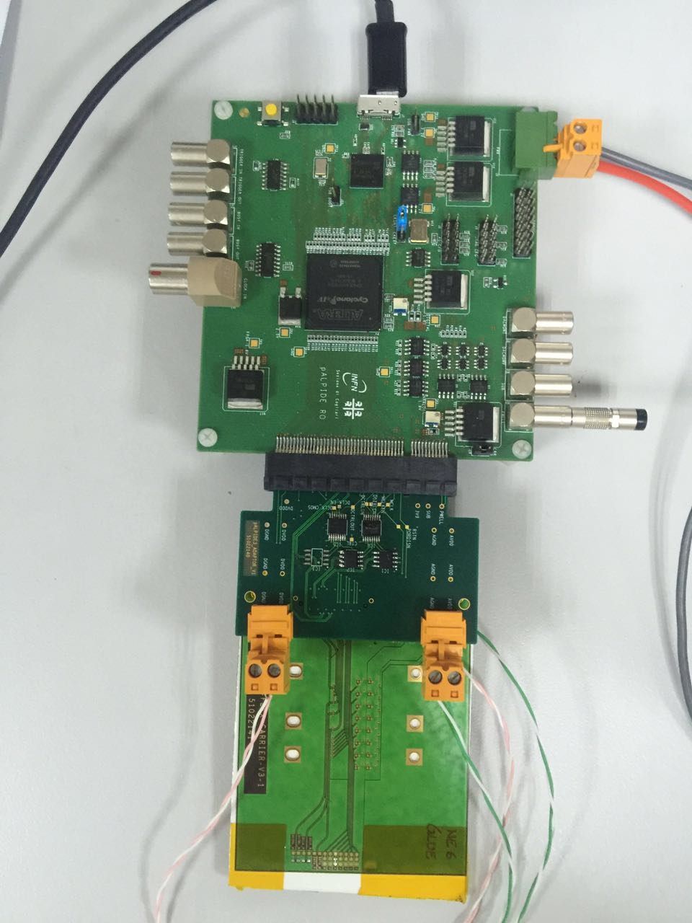
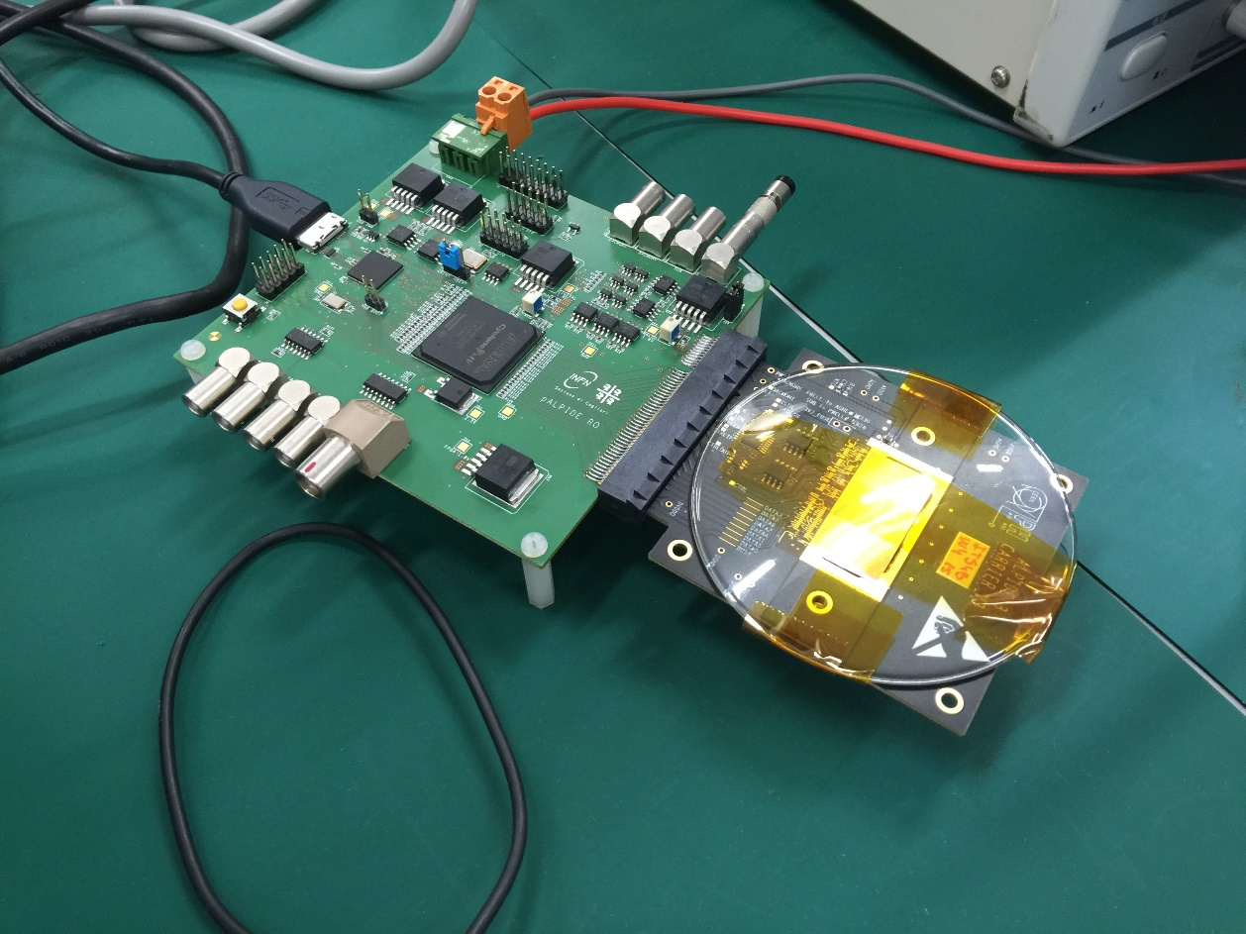
CERN设计的调试系统
DAQ board + Carrier board
DAQ board + Adaptor board + FLEX NE6
Notes:
Wire bonding，导电胶

Slide 8
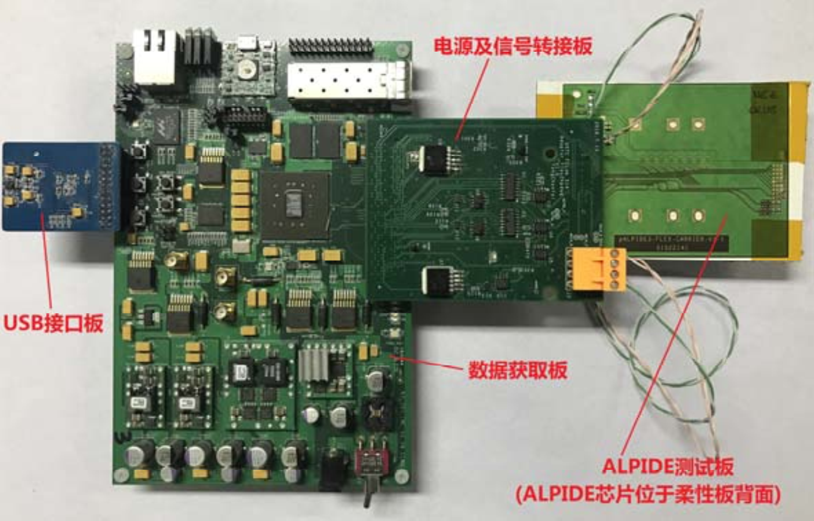
三、本项目读出系统设计
Notes:
我们与华中师范大学PLAC实验室合作，借助他们现有的HPDAQ数据获取板，并使用CERN提供的ALPIDE测试板，搭建了一套读出电子学系统。包括。。。其FPGA逻辑由科大课题组专门设计

Slide 9
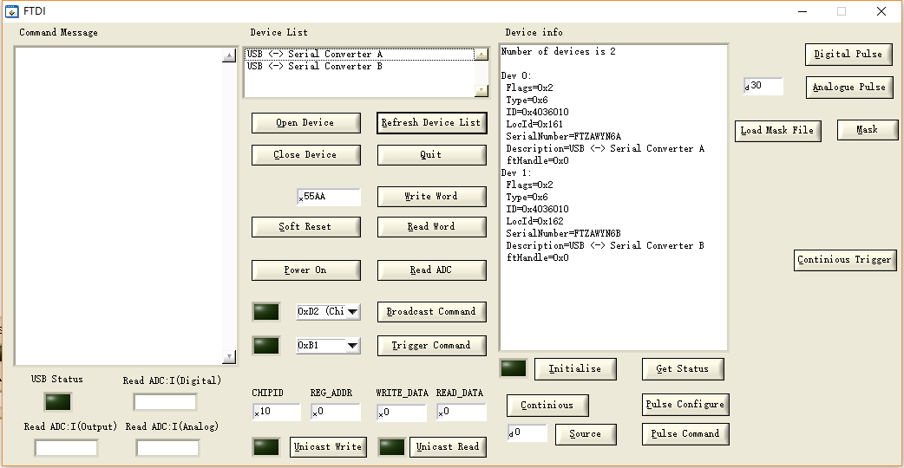
上位机软件
基于Labwindows/CVI的上位机软件界面
Notes:
针对这套读出系统硬件，我们科大课题组还基于。。。。。实现了对ALPIDE芯片的控制、参数配置、数据读出等功能

Slide 10
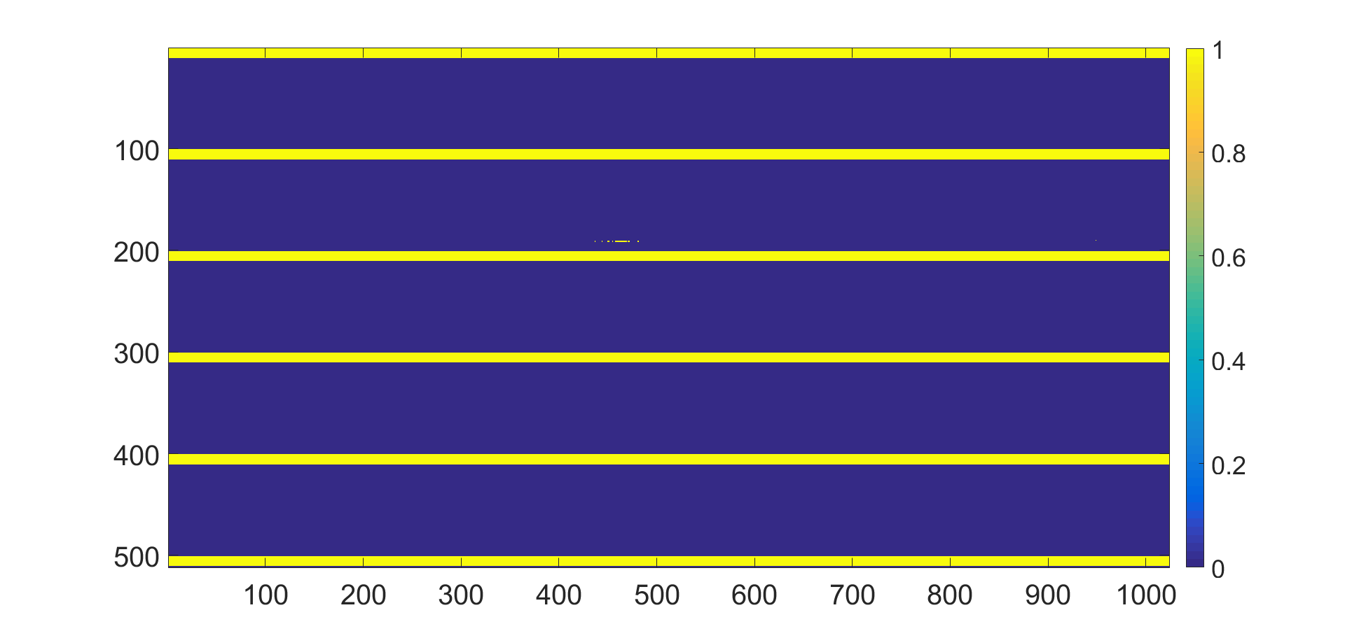
读出系统测试
PULSE激励测试
放射源测试
ANALOGUE PULSE
DIGITAL PULSE
Digital Pulse
10/100 ROWS Enabled
ALPIDE3击中情况
Notes:
一系列测试，比较突出的有。。。

Slide 11
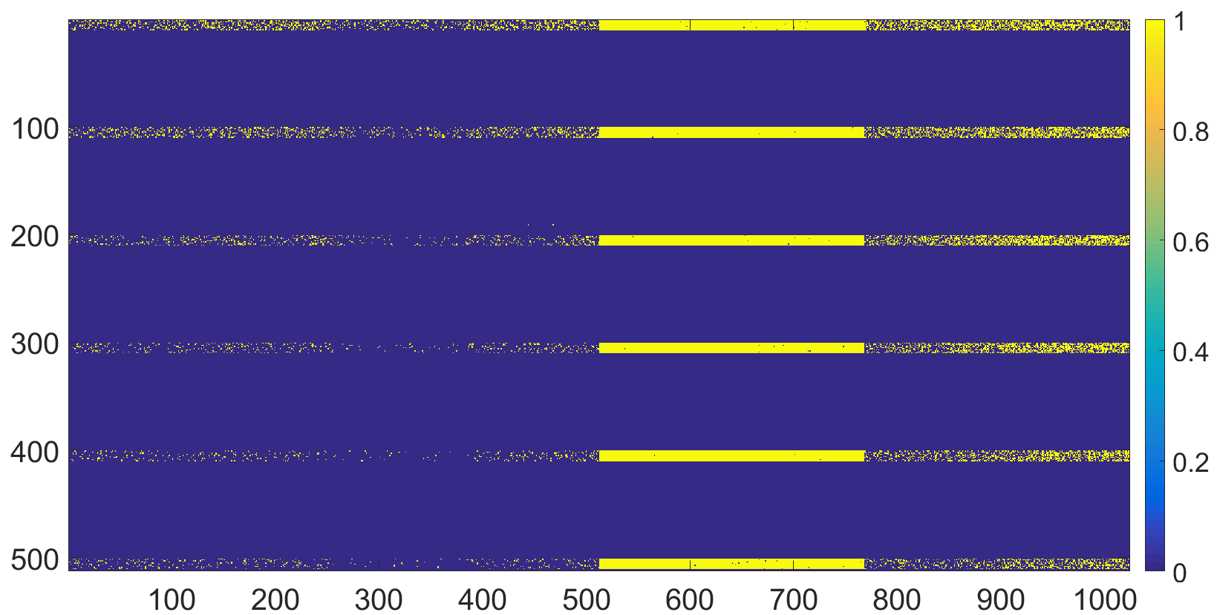
读出系统测试
ANALOGUE PULSE
10/100 ROWS Enabled
700 electrons injection
10/100 ROWS Enabled
77 electrons injection
Notes:
ALPIDE3有8种不同模拟前段设计的像素，每种像素对同一参数设置的响应会有一定差别

Slide 12
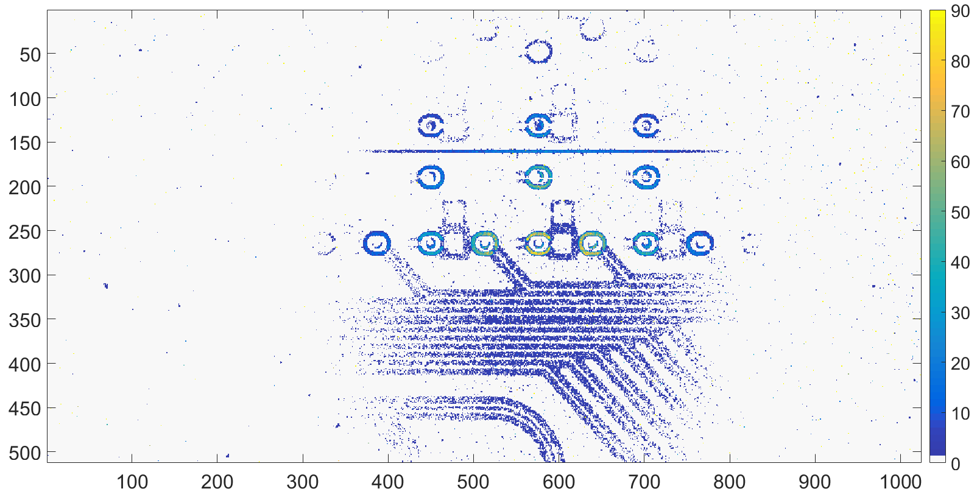
读出系统测试：⁵⁵Fe放射源
使用⁵⁵Fe放射源距离10cm照射ALPIDE3芯片，对芯片进行1200万次扫描，10us/frame，
且屏蔽了94个噪声像素点。

Slide 13
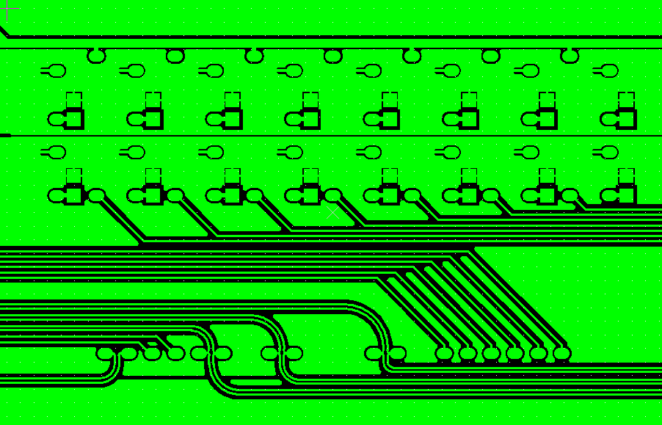
FLEX NE6光绘

Slide 14
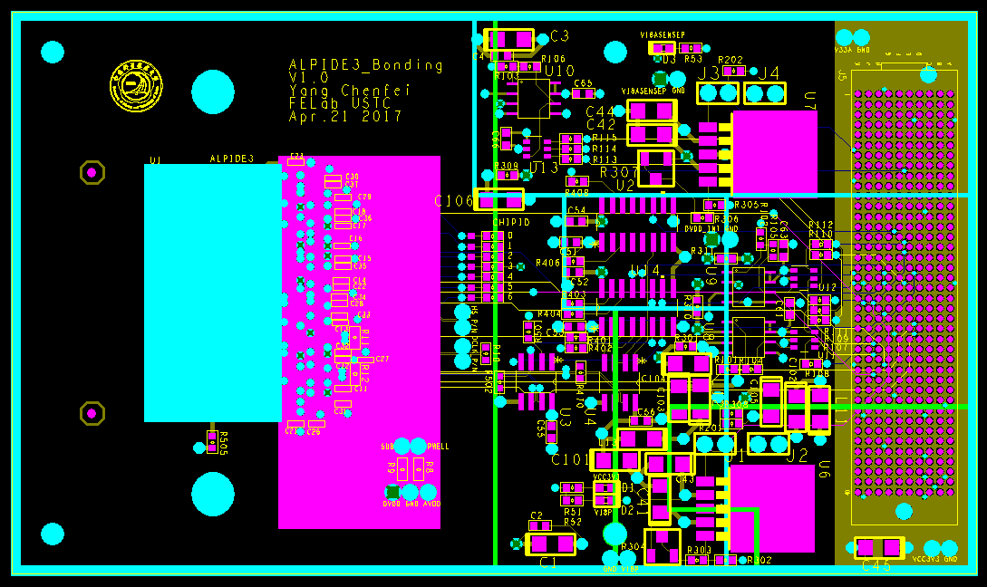
四、Bonding板设计
Bonding板设计工作已完成， 已经投板。
包含Bonding芯片，以及信号、电平转换、电流监控的功能。
FMC插座

Slide 15
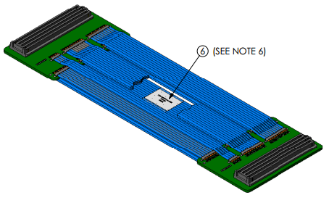
线缆
半米长的FMC-FMC线缆，连接Bonding板与DAQ板
方便束流测试

Slide 16
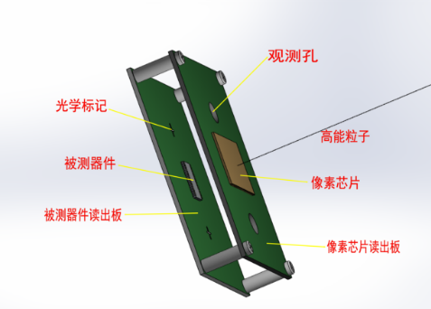
电子器件抗辐射性能测试系统
Notes:
利用这块BONDING板，除了应用于束流测试之外，还将应用于。。。试验结构如图所示，由于ALPIDE3芯片抗辐射能力强，探测灵敏区很薄，可以检测重离子的位置，因此可以对被测器件不同位置的抗辐射性能进行测试。

Slide 17
MAPS探测器原型读出系统
Notes:
之后，我们打算使用此芯片搭建小型的探测器原型机，包含多个小型探测器Ladder，每一个Ladder搭载4块左右的芯片，将最右端芯片配置为Master芯片，由Master芯片汇总同一个Ladder所有MAPS芯片的数据，并通过串行总线发送给FPGA。

Slide 18
五、总结与展望
读出电子学设计
实现了控制、使用ALPIDE3的目标，测试顺利通过
ALPIDE系列芯片的最终版本已经生产
与ALPIDE3差别不大，现有读出电子学可以在较小变动的条件下应用于最终版ALPIDE芯片
该工作可对未来CEPC的硅像素探测器设计提供一定参考
该MAPS芯片具有良好的抗辐射性能，该系统未来可能应用于小型的空间探测应用

Slide 19
谢谢！
感谢华中师范大学像素实验室(PLAC)的合作
Notes:
最后，我还要感觉华中提供的合作。。。以上就是我报告的全部内容，谢谢大家

